Slide 1
信息科技实验一点通
飞乙带你学编程
米思齐团队

Slide 2
第 23 课
蓝牙通讯

Slide 3
课程目标
了解蓝牙的使用方法
能够编写程序实现蓝牙的连接以及数据收发等功能

Slide 4
01
问题提出

Slide 5
想一想
蓝牙通讯是一种基于短距离无线技术的通信方式，它能够在各种设备之间进行数据传输和语音通信，比如蓝牙耳机、蓝牙鼠标等。飞乙也具备蓝牙通讯功能，具体应该如何实现呢？

Slide 6
02
探究实践

Slide 7
逻辑梳理
想要实现蓝牙通讯功能，可以将一个飞乙作为从机，另一个飞乙作为主机，实现两个飞乙之间的蓝牙连接，并进行消息传输。

Slide 8
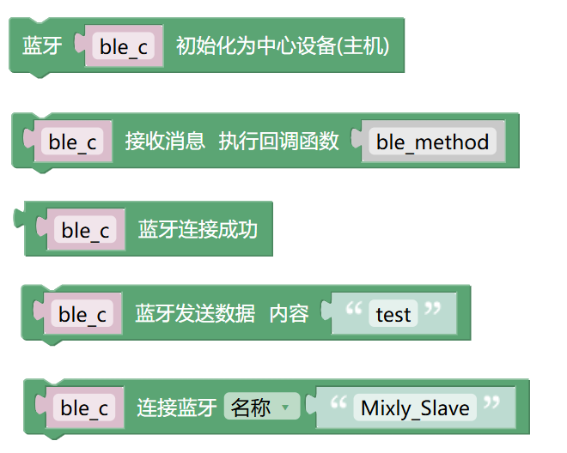
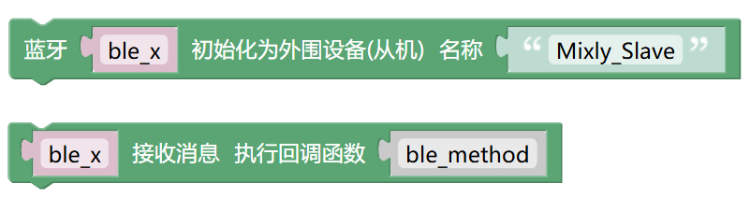
模块列表
蓝牙分类

Slide 9
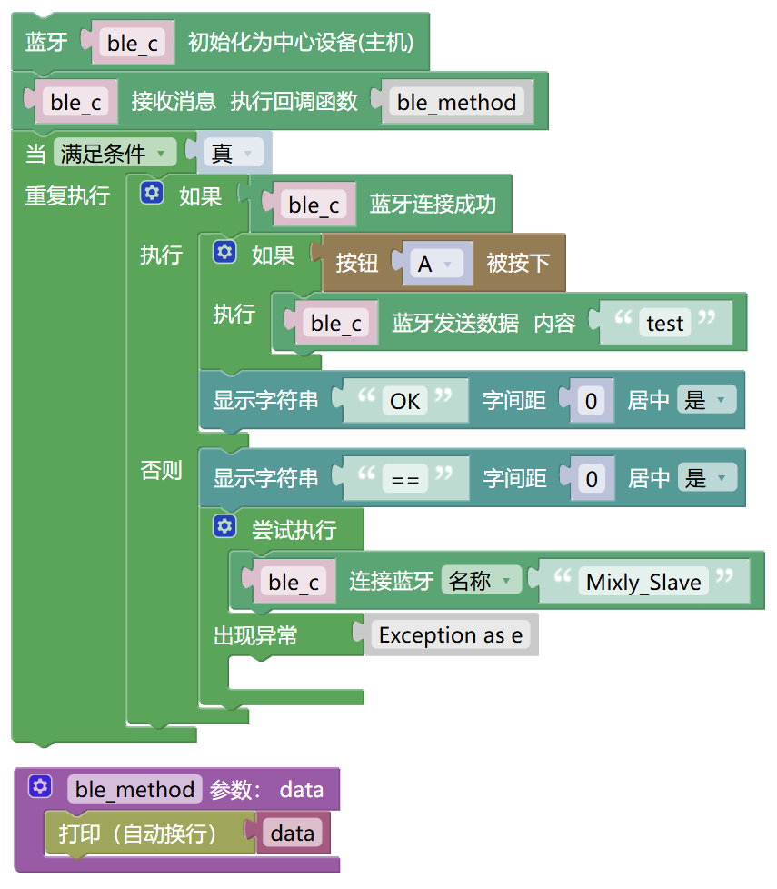
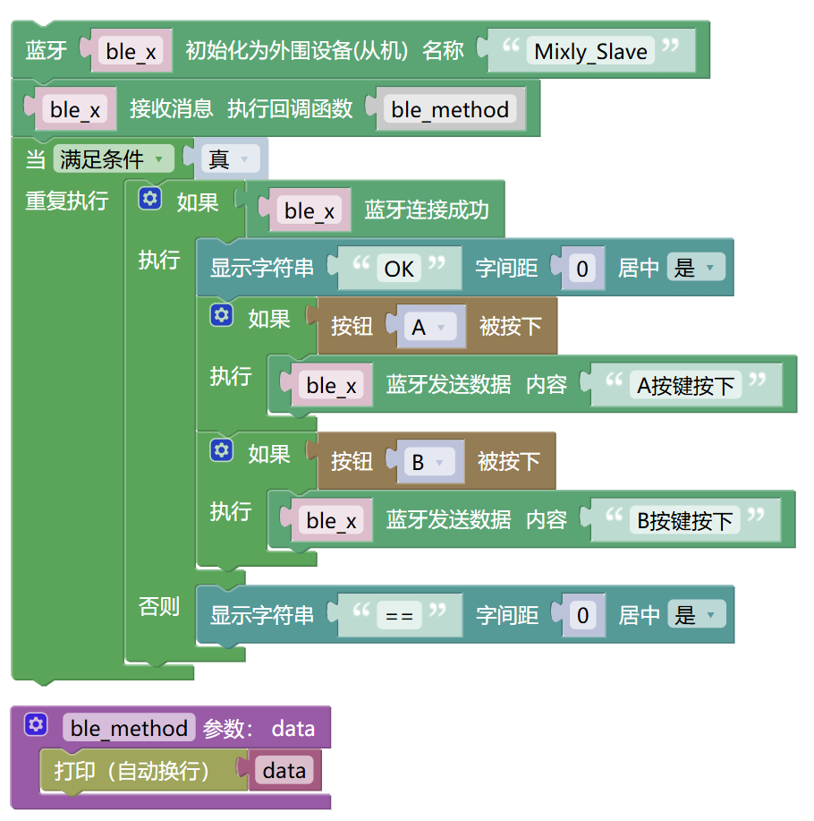
程序演示
编写图中所示的代码，上传程序。当提示“上传成功”之后，查看效果。
主机
从机

Slide 10
03
知识积累

Slide 11
学一学
蓝牙
蓝牙技术是一种无线数据和语音通信开放的全球规范，它是基于低成本的近距离无线连接，为固定和移动设备建立通信环境的一种特殊的近距离无线技术连接。特别是2010 年以后推出的低功耗蓝牙（Bluetooth Low-Energy, BLE），能在移动设备上以低耗电方式待机，使它能长时间处于可连接状态。智能手机全面引入低功耗蓝牙，成为了它与其它设备连接的“钥匙”。

Slide 12
学一学
蓝牙工作模式
对于BLE 设备来讲，常见的工作模式有四种，即主设备模式、从设备模式、广播模式以及Mesh 组网模式。
主设备模式：支持搜索、连接、数据收发
从设备模式：支持被主设备搜索，和主机设备进行数据收发
广播模式：一对多的广播，低功耗、小数据量、单向传输
Mesh组网模式：无需网关，实现简单互联
Notes:
主设备模式下蓝牙模块可以对周围设备进行搜索并选择需要连接的从机进行连接，可以进行数据收发。从设备模式下蓝牙模块只能被主机搜索，从设备跟主机连接以后，也可以和主机设备进行进行数据收发。广播模式下蓝牙模块可以进行一对多的广播。用户可以通过AT 指令设置模块广播的数据，模块可以在低功耗的模式下持续的进行广播，应用于极低功耗、小数据量、单向传输的应用场合。多个模块利用星型网络和中继技术可以实现Mesh组网模式，每个网络可以连接超过65000 个节点，并且不需要网关，即使某一个设备出现故障也会跳过并选择最近的设备进行传输。整个联网自动组网，实现简单互联。

Slide 13
04
拓展任务

Slide 14
课后思考
调整程序功能，当蓝牙连接断开后，记录当前的系统运行时间。

